Slide 1
Universidad de San Carlos de Guatemala
Centro Universitario de Occidente
División de Ciencias de Ingeniería
Laboratorio de Química 2
Lic. Carlos Enrique Catillo Martínez
Indicadores de Ácido Base
José Miguel Marroquín Moreno 202231386
Ruby Dulce Rocio Agustín Rodas 201230160
Wilmer Otoniel Álvarez García 202232148
Dulce María Santos López 202232207
Juan Carlos Sosof García 202231229
Brayan Alfredo García Méndez 201632262
Marlon Ivan Carreto Rivera 201230088

Slide 2
Introducción
Los indicadores se utilizan a menudo en titulaciones, que son procedimientos químicos para determinar la cantidad de una sustancia presente en una muestra. Los indicadores se añaden a la muestra y se observa un cambio de color cuando se alcanza el punto final de la reacción.
Algunos ejemplos de indicadores comunes incluyen la fenolftaleína, que se vuelve rosa en presencia de una solución básica, y el tornasol, que cambia de azul a rojo en presencia de un ácido. Los indicadores también se utilizan en pruebas de laboratorio para determinar la presencia o ausencia de ciertas sustancias en una muestra.

Slide 3
Objetivos
Identificar el cambio de color que ocurre en una solución al agregar diferentes indicadores químicos
Investigar el efecto de la concentración en los indicadores químicos: Los estudiantes pueden comparar la intensidad del cambio de color en una solución al agregar diferentes concentraciones de un indicador químico específico
Determinar el pH de diferentes soluciones utilizando indicadores químicos

Slide 4
Análisis de Resultados
En este experimento, se puede analizar el cambio de color observado en cel tubo de ensayo para determinar el pH de la solución. El cambio de color se debe comparar con la tabla de colores de cada indicador químico para estimar el pH de la solución. Por ejemplo, si el tubo con solución de pH 2 cambia a un color rosado después de agregar fenolftaleína, esto indica que el pH de la solución es mayor que el punto de cambio de color de la fenolftaleína, que es alrededor de pH 8.2. Por lo tanto, se puede estimar que el pH de la solución es mayor que 8.2 pero menor que 10.0.

Slide 5
Marco teórico
Definición de pH
Como indica la definición, el pH es un logaritmo negativo de la concentración de iones de hidrógeno . En este caso, calculamos ese valor usando algo que se llama concentración molar. Todos los compuestos químicos se pueden clasificar en función del pH en aquellos con reacción ácida, básica o inerte (así, la reacción está determinada por la concentración de iones de hidrógeno).
Indicadores acido-basa
Si conocemos el valor de pH, podemos establecer la reacción de una solución dada. La gran mayoría de los procesos químicos se llevan a cabo en un medio acuático. Los compuestos consecutivos cambian su valor de pH a medida que se descomponen en iones. Para determinar ese valor solemos utilizar medidores de pH, pero en la práctica los indicadores ácido-base siguen jugando un gran papel. Nos permiten determinar la reacción de la solución mediante inspección visual. Entonces, aprendamos más sobre ellos.

Slide 6
Son sustancias químicas específicas que adquieren un determinado color según el entorno. Su rasgo característico es que su color es constante en una solución que tiene una reacción específica; por ejemplo, el naranja de metilo es rojo en una solución muy ácida. En los laboratorios, podemos ver con mayor frecuencia indicadores que son ácidos o bases orgánicos débiles (indicadores ácido-base). La variabilidad de su color dependiendo de la reacción se debe a que las soluciones también establecen el equilibrio entre la forma no disociada (color A) y disociada (color B) del compuesto. Según el lado hacia el que se desplaza el equilibrio químico (es decir, según el contenido de iones de hidrógeno), prevalece una forma particular, que tiene un color específico.

Slide 7
Los indicadores ácido-base se utilizan a menudo en los laboratorios. Sin embargo, se caracterizan porque cambian de color dentro de ciertos rangos de valores de pH, lo que puede dificultar la determinación de un valor de pH aproximado de una solución con una composición desconocida. Una solución especialmente eficaz son los papeles indicadores . Al mezclar indicadores apropiados, obtenemos indicadores universales, que luego se aplican en tiras de papel de filtro simple. Una vez seco, el papel resultante es nuestro papel indicador universal. La determinación del valor de pH con papeles indicadores universales consiste en sumergirlos en la solución de prueba. Los papeles normalmente vienen con una escala de color apropiada. Comparamos el color del papel indicador universal con el color de la escala, y de esta manera determinamos el valor de pH aproximado.

Slide 8
APARTATOS Y REACTIVOS
APARATOS:
Video ( https://www.youtube.com/watch?v=NHqCiQfzbxM )
Tubo de ensayo
Balón de Destilación o Matraz de Destilación
Pipeta
REACTIVOS:
Fenolftaleína
Rojo de metilo
Azul de Bromotimol
Anaranjado de metilo
Acido clorítico
Agua destilada
Hidroxido de sodio
Antiácido
Vinagre

Slide 9
WILMER………

Slide 10
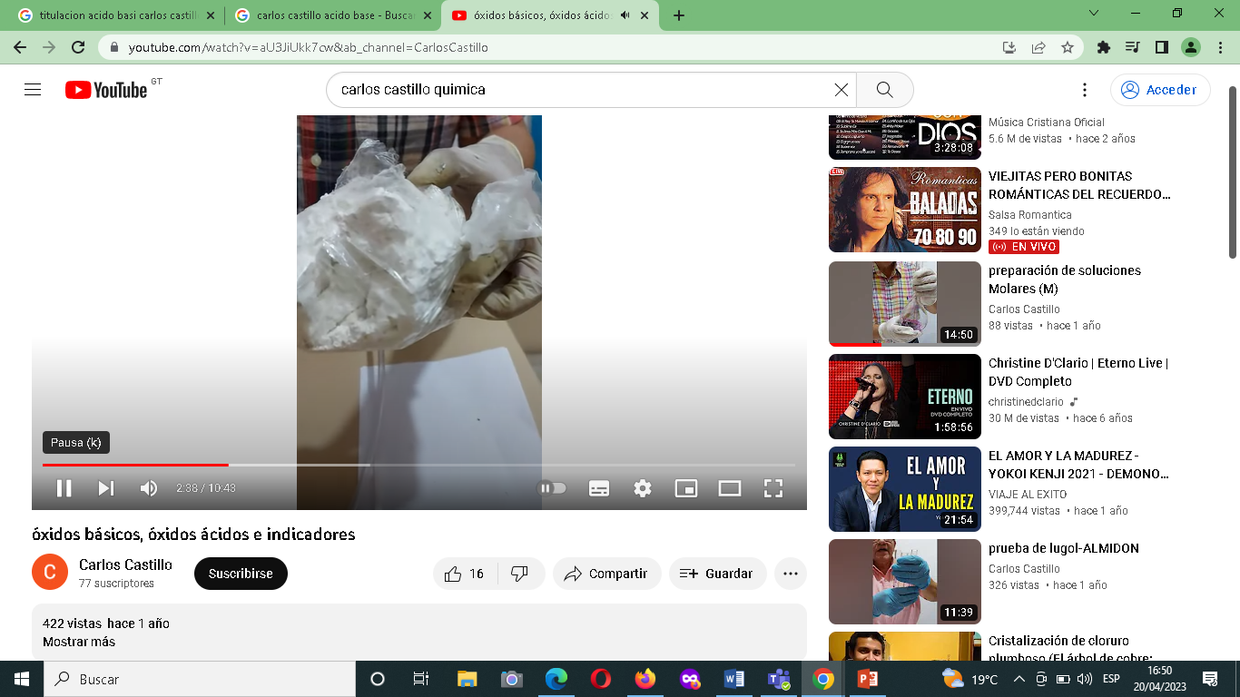
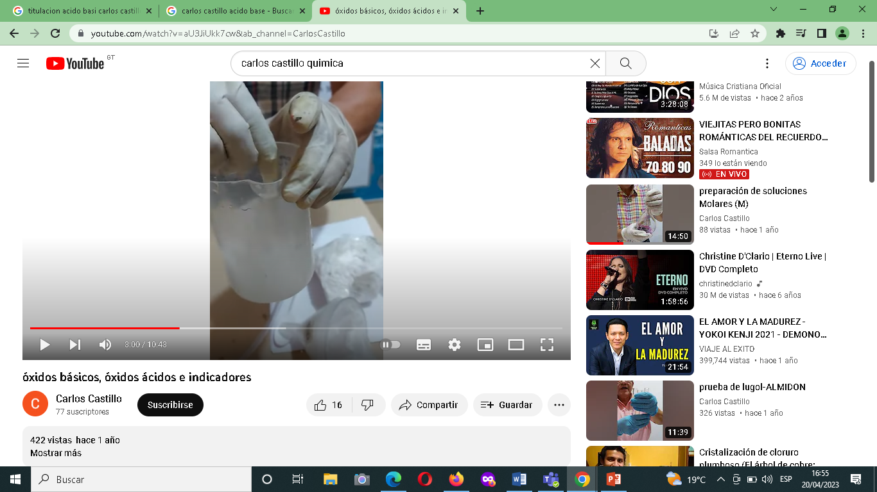
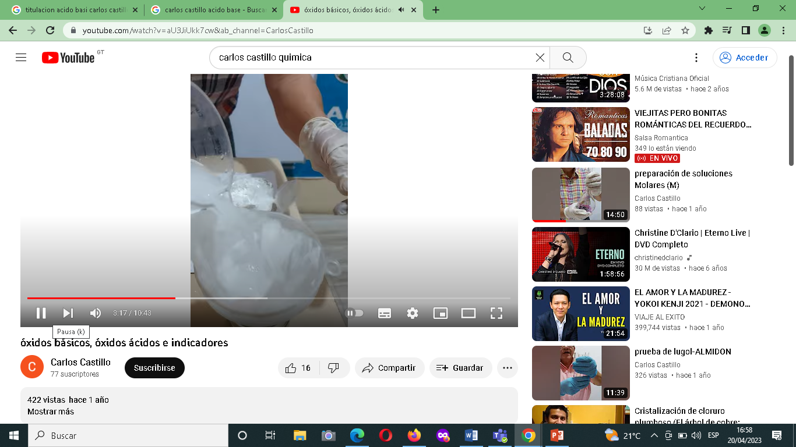
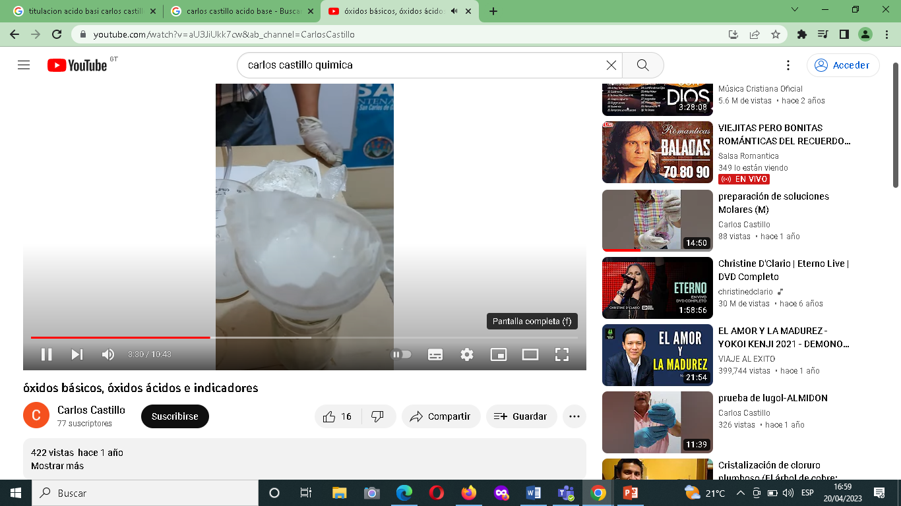
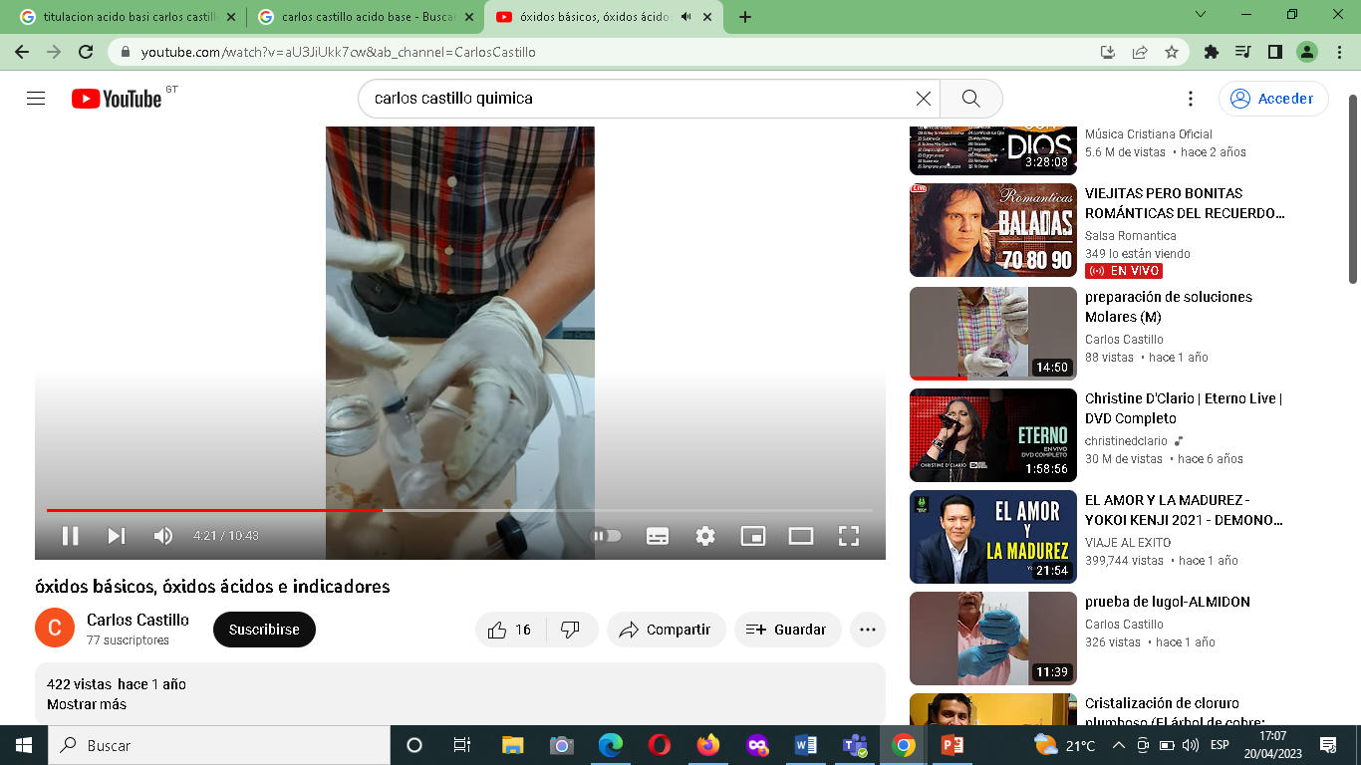
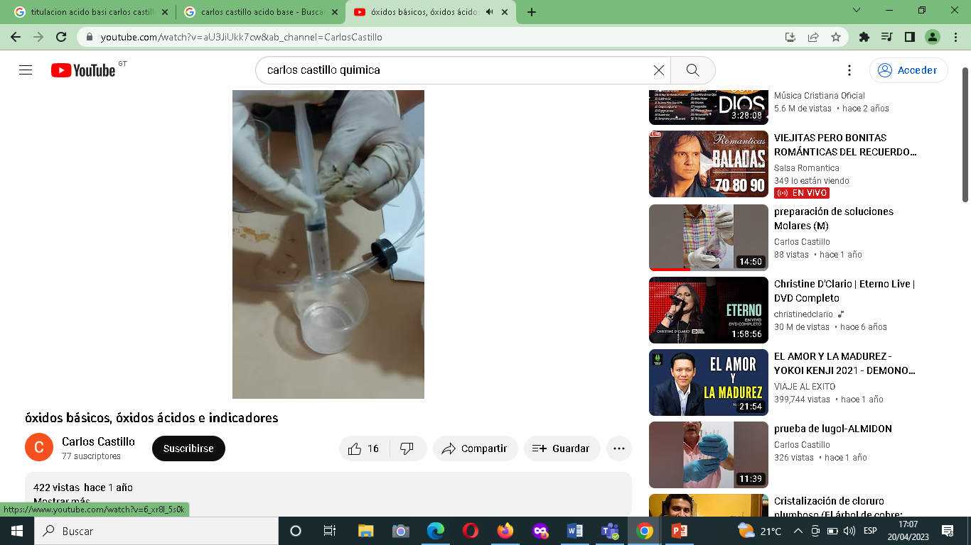
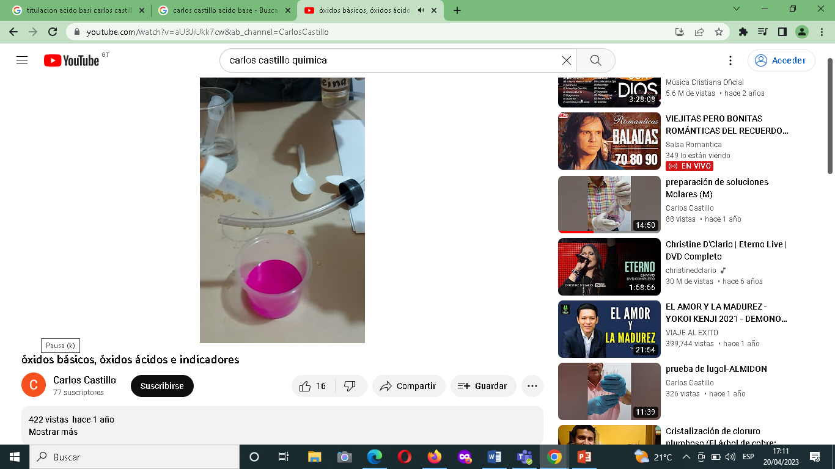
PROCEDIMIENTO
COLOCAR UNA CUCHARADITA DE OXIDO DE CALCIO EN EL BECKER, COLOCARLE AGUA Y REVOLVER Y POSTERIORMNETE FILTRAR.
OBTENER 10ML DE LO FILTRADO Y COLOCARLO EN OTRO RECIPIENTE Y AGREGAR 20ML DE AGUA Y REVOLVER, AGREGAR UNA GOTA DE FENOLFTALEINA QUE ES EL INDICADOR EN ESTE CASO TOMA UN COLOR FUCSIA QUE QUIERE DECIR QUE LA MUESTRA ES UN COMPUESTO BASICO.

Slide 11
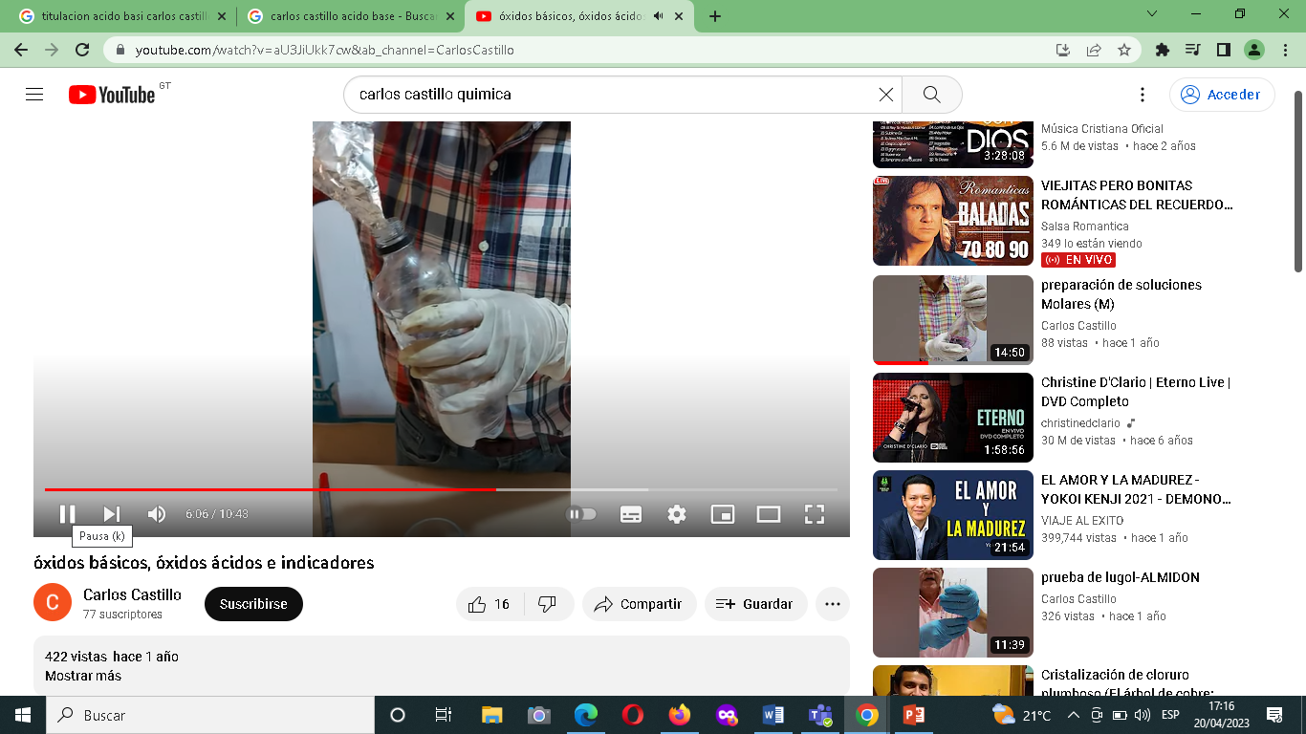
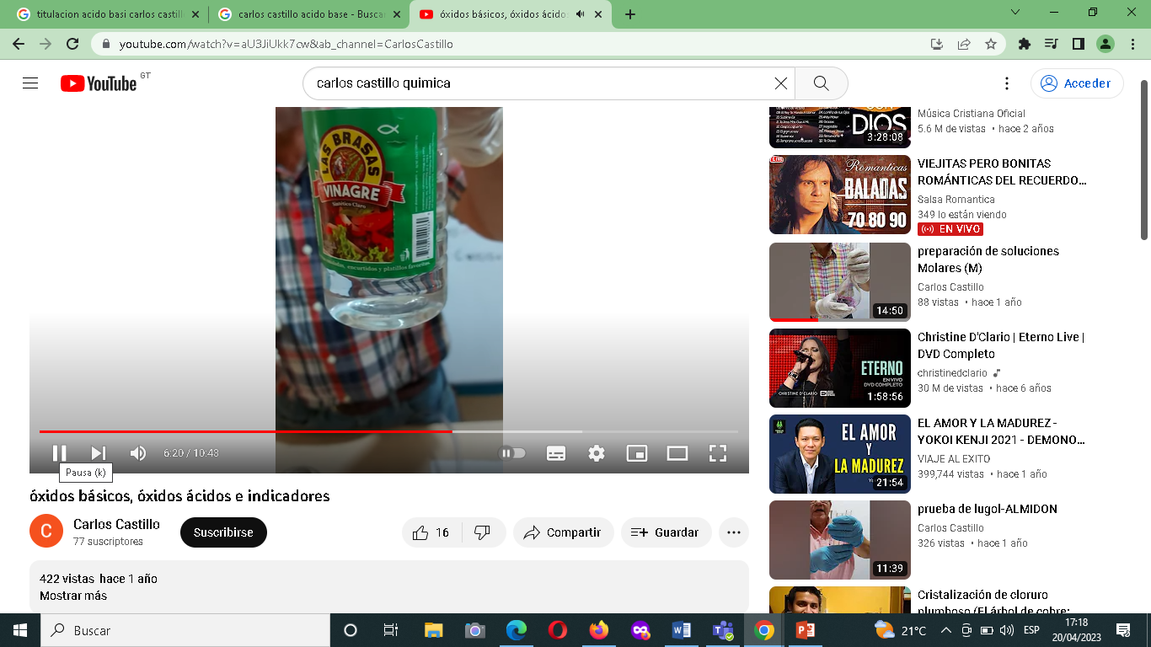
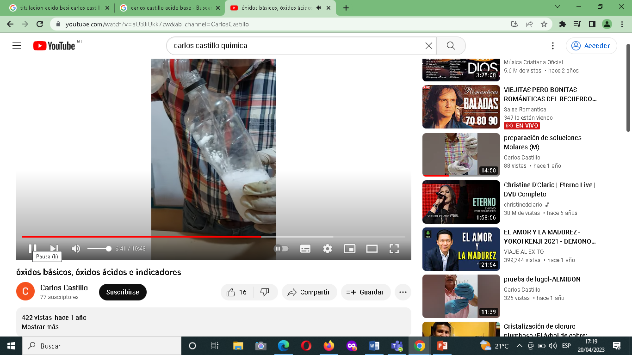
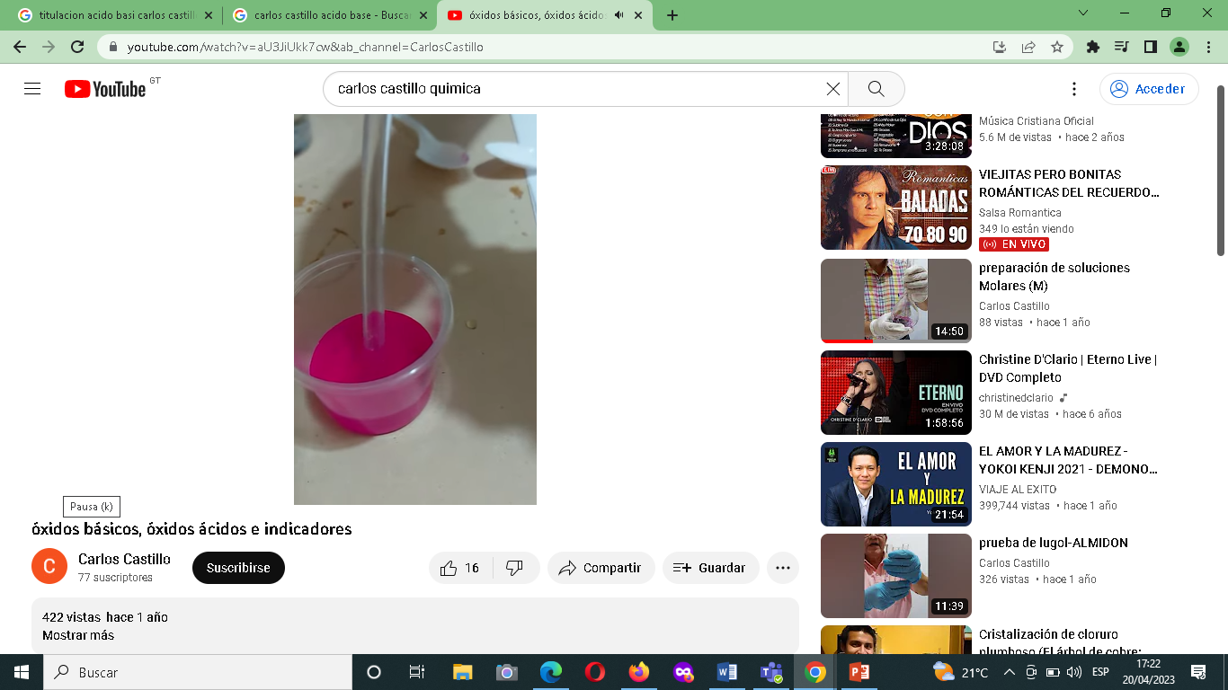

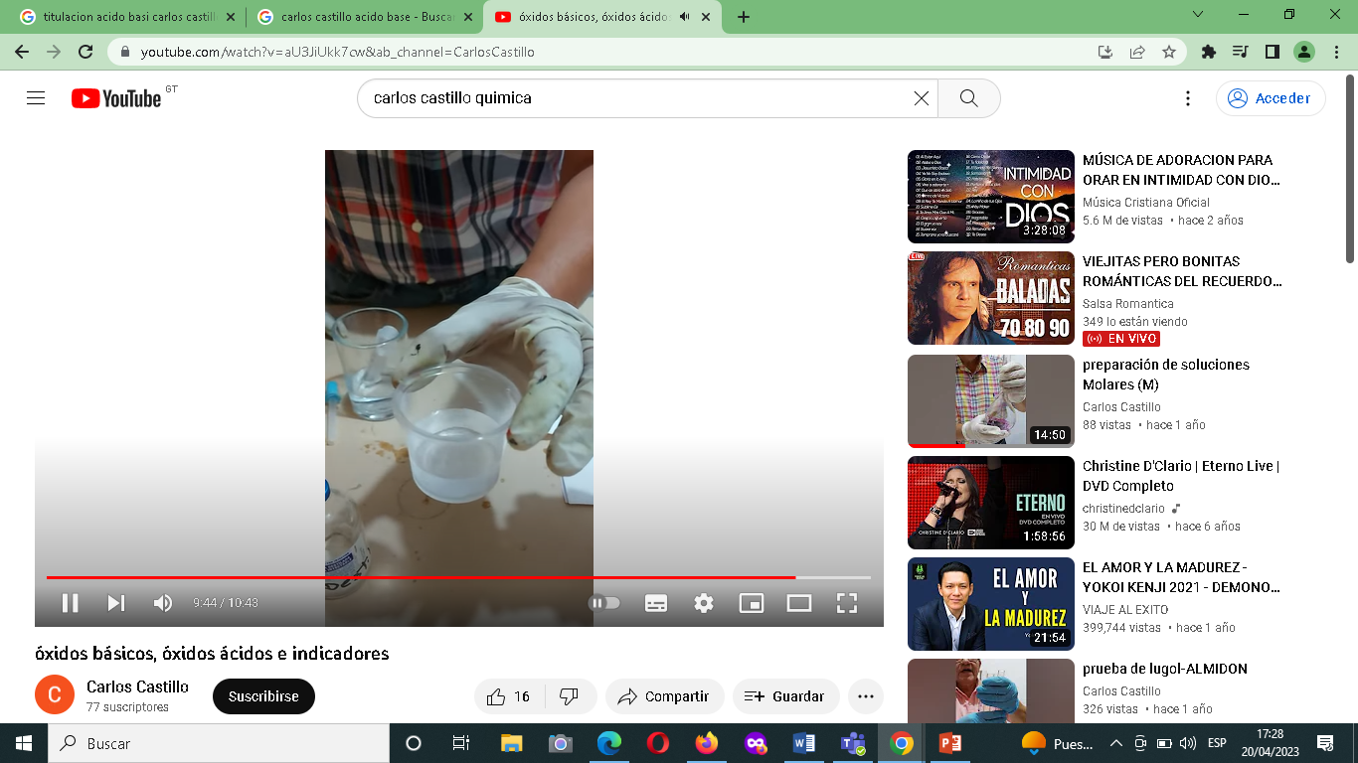
EN UNA BOTELLA COLOCAMOS 20 GRAMOS BICARBONATO DE SODIO, AGREGAR 200ML DE VINAGRE, TAPAR LA BOTELLA, Y POR MEDIO DE UNA MAGUERA COLOCADA EN LA TAPA INTRODUCIMOS LA MAGUERA EN LA MUESTRA DEL COMPUESTO BASICO .
OBSERVAMOS UNA REACCION DEL VINAGRE CON EL BICARBONATO ,AL REACCIONAR EL PRODUCTO DE ESTA REACCION CON EL COMPUESTO BASICO DE COLOR FUSCIA OBTENEMOS UNA MEZCLA INCOLORA ESTO QUIERE DECIR QUE ESTA EN UN MEDIO ACIDO.
EL FENOLFTALEINA NOS AYUDA PARA VER SI UNA SUSTANCIA ES ACIDA O BASICA.

Slide 12
Dulce .....

Slide 13
CONCLUSIONES
Los indicadores ácido-base cambian de color al hacer contacto con un ácido o con una base.
Los indicadores ácido-base pierden o ganan los protones (H*)
Los cationes o aniones que se forman con los indicadores ácido-base generan colore distintos.
Los indicadores ácido-base sirven para identificar si una sustancia es ácida o básica.

